Slide 1
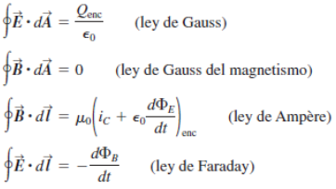
Tema 11: Ondas Electromagnéticas
Ecuaciones de Maxwell y OEM
Si campos magnéticos y eléctricos se modifican con el tiempo, se producen perturbaciones, las cuales llamamos: Ondas Electromagnéticas.
Ecuaciones
de Maxwell

Slide 2
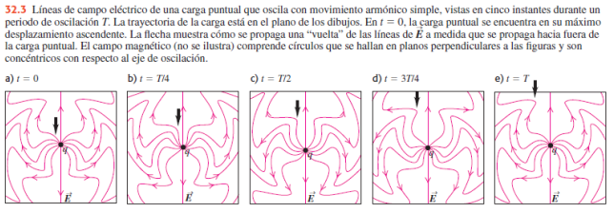
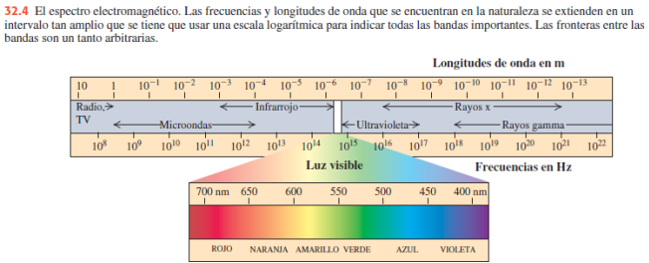
Generación de la radiación electromagnética
El espectro electromagnético

Slide 3
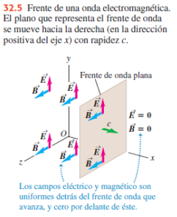
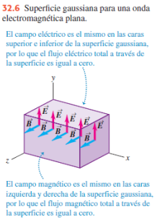
OEM planas y rapidez de la luz
OEM
plana simple

Slide 4
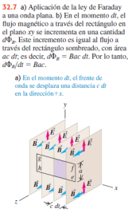
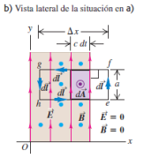
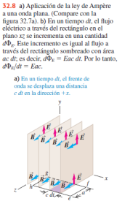
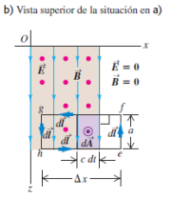
Satisface la Ley de Faraday
Congruente con la Ley de Ampere

Slide 5
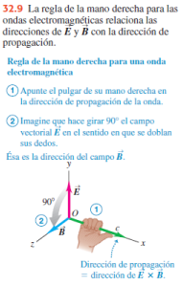
Propiedades claves de las OEM
1- La onda es transversal; tanto E como B son perpendiculares a la dirección de propagación de la onda. Los campos eléctrico y magnético también son perpendiculares entre sí. La diferencia de propagación es la dirección del producto vectorial E x B.
2- Hay una razón definida entre las magnitudes de E y B; E=cB.
3- La onda viaja en el vacío con rapidez definida e invariable.
4- Las OEM no requieren un medio. Lo que «ondula» en una OEM son los campos eléctricos y magnéticos.

Slide 6
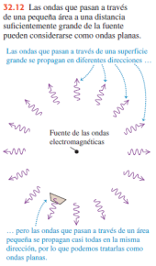
OEM sinusoidales
Las direcciones de E y B son perpendiculares a la dirección de propagación (y entre sí), por lo que la onda es transversal.

Slide 7
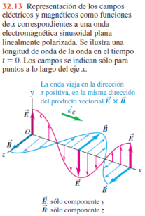
Campos de una onda sinusoidal
Los campos eléctricos y magnéticos oscilan en fase: E es máximo donde B también lo es, E es cero donde B también lo es. Cuando E esta en dirección +y ,B tiene dirección +z

Slide 8
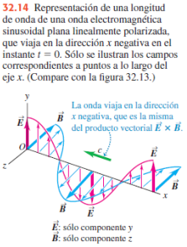
E está en la dirección +y ,cuando B está en la dirección -z. Las oscilaciones sinusoidales de los campos E y B en cualquier punto están en fase.

Slide 9
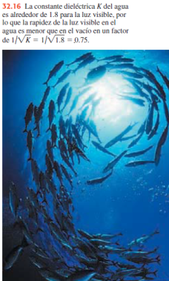
OEM en la materia
OEM en dieléctricos.
Aquí la rapidez de onda cambia, no es la del vacío, por lo tanto reemplazamos v por c.

Slide 10
Energía y cantidad de movimiento de las OEM
En el vacío la densidad de energía asociada con el campo E en una onda simple es igual a la densidad de energía del campo B.
Flujo de energía electromagnética y
el vector de Poynting
Las OEM viajan y transportan energía. Esta transferencia se puede describir en términos de la energía transferida por unidad de tiempo por unidad de área de sección transversal, o potencia por unidad de área, para un área perpendicular a la dirección en que viaja la onda.

Slide 11
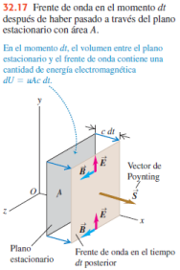

Vector de Poynting
Es una cantidad vectorial que describe la magnitud como la dirección de la tasa del flujo de energía.

Slide 12

Flujo de cantidad de movimiento electromagnética y presión de radiación
Además de energía las OEM llevan una cantidad de movimiento p.
La cantidad de movimiento que se transfiere por unidad de área y por unidad de tiempo es:
Esta cantidad de movimiento es responsable del fenómeno llamado presión de radiación.

Slide 13
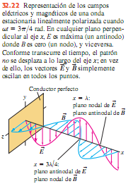
OEM estacionarias
La superposición de una onda incidente y una onda reflejada forma una onda estacionaria.

Slide 14
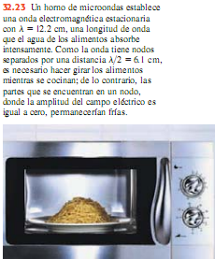
Ondas estacionarias en una cavidad
Las superficies conductoras no son las únicas que reflejan a las OEM. La reflexión también ocurre en la interfaz entre dos materiales aislantes con diferentes propiedades dieléctricas o magnéticas.
En general, una onda incidente sobre una superficie limítrofe de éste tipo se transmite parcialmente al segundo material y se refleja parcialmente de regreso hacia el primero.

